Slide 1


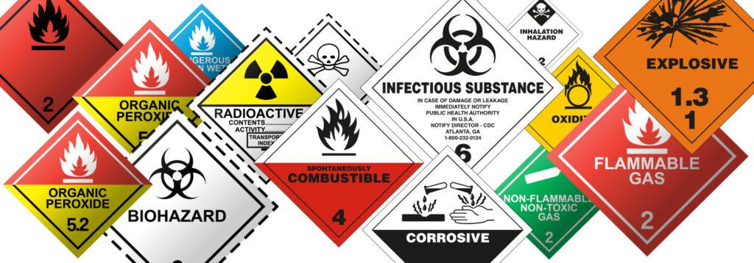
Lesson-12
सामान्य खतरे और सामुदायिक जिम्मेदारी समूह
Shri Gaikawad Sanket T, Dy. Commandant

Slide 2
उद्देश्य
पाठ पूरा होने पर, आप निम्न में सक्षम होंगे-
खतरों को परिभाषित करने में ।
खतरों के विभिन्न वर्गीकरण और उसके संभावित परिणामों की पहचान करने में
परिभाषित करने में कि एक समुदाय उत्तरदाता क्या है I
एक सामुदायिक उत्तरदाता की भूमिका, जिम्मेदारियों और सीमाओं की पहचान करने में I

Slide 3
उद्देश्य
एक सामुदायिक उत्तरदाता की देखभाल के दायरे को परिभाषित करने में ।
कैडर दस्ते की संरचना के बारें में जानकारी लेने में ।
व्यक्तिगत सुरक्षा उपकरणों की वस्तुओं की सूची बनाने में ।

Slide 4
खतरा
एक खतरनाक घटना जिससे मानवजीवन की हानि, चोट या अन्य स्वास्थ्य प्रभाव, संपत्ति की क्षति, आजीविका और सेवाओं की हानि, सामाजिक और आर्थिक व्यवधान या पर्यावरणीय क्षति का कारण बन सकती है।

Slide 5
आपदा
बड़े पैमाने पर मानव, सामग्री और पर्यावरण को नुकसान पहुंचाने वाली घटनाएं।
समाज के सामान्य कामकाज को बाधित करता है जो की उस स्थान के प्रशासन की उस घटना से सामना करने की उनकी क्षमता से परे है और जिसमें बाहरी मदद की आवश्यकता होती है।

Slide 6
सामान्य खतरे
प्राकृतिक खतरा
जैविक खतरा
तकनीकी खतरा
नागरिक-राजनीतिक खतरा

Slide 7
सामान्य खतरे
प्राकृतिक खतरे
प्राकृतिक प्रक्रिया या घटना जो जीवन की हानि, चोट या अन्य स्वास्थ्य प्रभाव, संपत्ति की क्षति, आजीविका और सेवाओं की हानि, सामाजिक और आर्थिक व्यवधान या पर्यावरणीय क्षति का कारण बन सकती है।

Slide 8
जैविक खतरों
मलेरिया
डेंगू बुखार
इंफ़्लूएंज़ा
प्लेग
हैजा
कोविड -19

Slide 9
तकनीकी खतरे
औद्योगिक प्रदूषण
बांध का टूटना
परिवहन दुर्घटना
आग दुर्घटना
रासायनिक रिसाव
उड़ान दुर्घटना
फैक्टरी विस्फोट

Slide 10
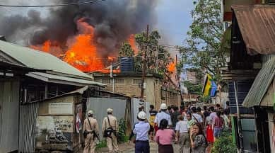
नागरिक राजनीतिक खतरे
राजनीतिक अस्थिरता
सरकारी नेतृत्व में बदलाव
सामाजिक अशांति
नीति में बदलाव
भ्रष्टाचार
भूमि का राष्ट्रीयकरण

Slide 11
खतरों/आपदा के
प्रकार और इसके परिणाम
बाढ
भूकंप
सुनामी/चक्रवात
भूस्खलन
महामारी
दहशतगर्दी
अग्‍नि

Slide 12
सामुदायिक उत्तरदाता
सामुदायिक प्रथम उत्तरदाता (सीएफआर) ये वह स्वयंसेवक होते हैं जिन्हें उस क्षेत्र में कुछ प्रकार की आपातकालीन घटना होने पर सहायता के लिए प्रशिक्षित किया जाता है जहां वे रहते हैं या काम करते हैं। उनका उद्देश्य आपातकाल स्थिति में पीड़ित को एम्बुलेंस आने से पहले शुरुवाती महत्वपूर्ण समय में जीवन को बचाना होता है I

Slide 13
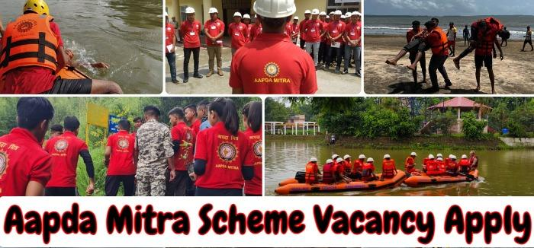
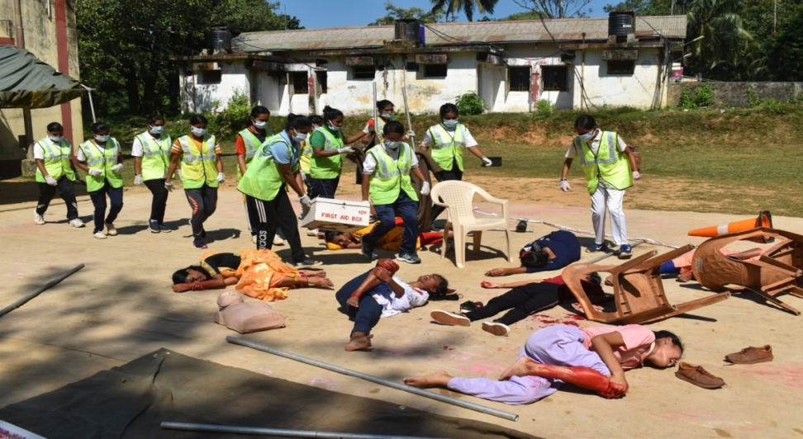
सामुदायिक उत्तरदाता

Slide 14
भूमिका,
जिम्मेदारियां और सीमाएं
जब एक निश्चित समुदाय में कोई आपदा या आपात स्थिति होती है और उत्तरदाता तुरंत उपलब्ध नहीं होते हैं, तो सामुदायिक उत्तरदाता निम्नलिखित सहायता कर सकते हैं: -
अपने घरों या कार्यस्थलों में प्रारंभिक आकलन करना।
बिजली,गैस आदि की आपूर्ति को बंद करके, छोटी आग को दबाकर, क्षेत्र को खाली करके और दूसरों की मदद करके होनेवाले सम्भावित खतरों को कम करना।

Slide 15
भूमिका,
जिम्मेदारियां और सीमाएं
घायल व्यक्तियों को निकालना ।
अन्य समुदाय के सदस्यों और स्वयंसेवकों के साथ काम करना एक कमांड पोस्ट, स्टेजिंग क्षेत्र, चिकित्सा ट्राइएज और उपचार क्षेत्र स्थापित करना ।
क्षति की जानकारी एकत्र करना और जीवन रक्षक प्राथमिकताओं और उपलब्ध संसाधनों के आधार पर सहायता करने की योजना विकसित करना।

Slide 16
भूमिकाएं, जिम्मेदारियां और सीमाएं
उत्तरदाताओं के साथ संचार स्थापित करना और संपर्क बनाए रखना।
पेशेवर उत्तरदाता के साथ परामर्श करना और आवश्यकता पड़ने पर उनकी सहायता करना।

Slide 17
अन्य भूमिकाएँ
समुदाय की भागीदारी
नागरिक कार्रवाई
सार्वजनिक सुरक्षा एजेंसियों के लिए सहायक भूमिकाएं।

Slide 18
सीमाएं
चूंकि सामुदायिक उत्तरदाताओं को विशिष्ट बुनियादी कौशल पर प्रशिक्षित किया जाता है, इसलिए वे विशिष्ट सीमाओं का पालन करने के लिए बाध्य होते हैं।

Slide 19
देखभाल का दायरा
ऐसे कार्य जो की सामुदायिक उत्तरदाताओं के प्रशिक्षण तक सीमित हैं और जिसमें किसी घायल व्यक्ति की देखभाल करते समय कानूनी रूप से अनुमति दी जाती है।

Slide 20
दस्ते की संरचना
टीम लीडर
दस्ते के सुरक्षा अधिकारी
टीम द्वारा की गई सभी घटनाओं और कार्रवाई को रिकॉर्ड करें
सदस्यों को कार्य सौंपें
पेशेवर उत्तरदाताओं के साथ संवाद और समन्वय करें।

Slide 21
दस्ते की संरचना
5 सदस्य
टीम लीडर से कार्य निर्देशों का पालन करें।
उपलब्ध उपकरणों का सही और सुरक्षित रूप से उपयोग करें।
कार्य प्रगति पर टीम लीडर को अपडेट करें।
टीम लीडर से संसाधनों का अनुरोध करें।

Slide 22
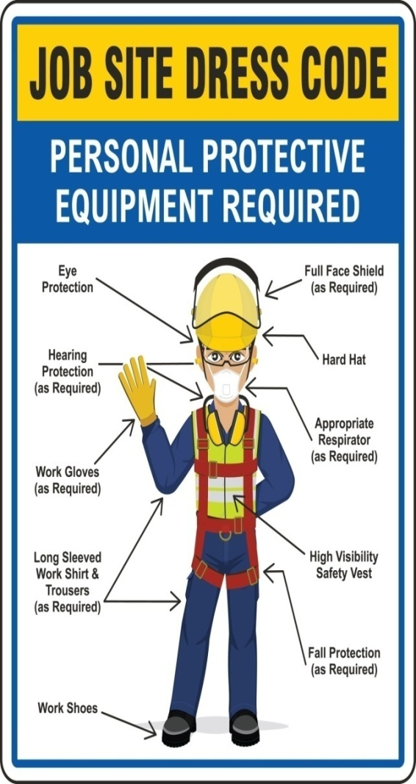
निजी सुरक्षा उपकरण
हेल्‍मेट
चश्मे
चमड़े के काम के दस्ताने/
चिकित्सा दस्ताने
धूल का मास्क
सुरक्षा पहचान जैकेट
टार्च
अतिरिक्त कपड़े
आरामदायक जूते

Slide 23
समीक्षा
खतरों को परिभाषित करें।
खतरों के विभिन्न वर्गीकरण और उसके संभावित परिणामों की पहचान करें।
परिभाषित करें कि एक समुदाय उत्तरदाता क्या है
एक सामुदायिक उत्तरदाता की भूमिका, जिम्मेदारियों और सीमाओं की पहचान करें।

Slide 24
समीक्षा
एक सामुदायिक उत्तरदाता की देखभाल के दायरे को परिभाषित करें।
कैडर दस्ते की संरचना।
व्यक्तिगत सुरक्षा उपकरणों की वस्तुओं की सूची बनाएं।

Slide 25
कोई प्रश्न

Slide 26
मूल्यांकन
प्रश्न :- खतरे कितने प्रकार के होते हैं?
उत्तर :- 04

Slide 27
धन्यवाद

